Slide 1

স্বাগতম

Slide 2

শিক্ষক পরিচিতি
পাঠ পরিচিতি
বিষয়ঃ বাংলাদেশ ও বিশ্ব পরিচয়।
শ্রেণিঃ তৃতীয়
পাঠঃ বাড়ী ও বিদ্যালয়য়।
পাঠ্যাংশঃ সামাজিক......করি।
সময়ঃ ৪০ মিনিট।
মোহাম্মদ মিজানুর রহমান
সহকারী শিক্ষক
৪ নং বড়ুয়াপাড়া (নূতনহাট) সরকারি প্রাথমিক বিদ্যালয়।
বোদা, পঞ্চগড়।

Slide 3
শিখনফল
১.২.৪ সামাজিক পরিবেশের উপাদানগুলোর বর্ণনা করতে পারবে।

Slide 4
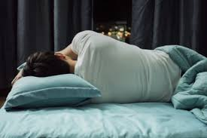
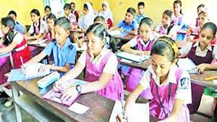
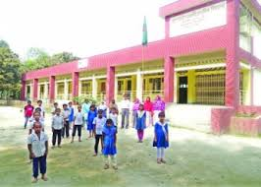
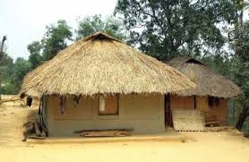
এসো কিছু ছবি দেখি
আমরা কোথায় থাকি?
আমরা কোথায় পড়ালেখা করি?
বাড়িতে
বিদ্যালয়ে
বাড়ি না থাকলে আমরা নিরাপদে বসবাস করতে পারতাম কি?
বিদ্যালয় না থাকলে আমরা সঠিকভাবে পড়ালেখা করতে পারতাম কি?

Slide 5
আজ আমরা পড়বো.....
সামাজিক পরিবেশের গুরুত্ব (বাড়ি ও বিদ্যালয়)।

Slide 6
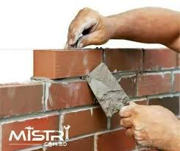
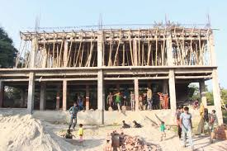
মানুষের তৈরী পরিবেশই হলো সামাজিক পরিবেশ।

Slide 7
সামাজিক পরিবেশের গুরুত্বপূর্ণ উপাদান হলো বাড়ি ও বিদ্যালয়।

Slide 8
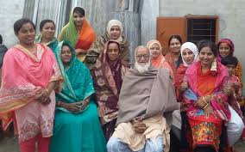
আমাদের বাড়ি আমাদের সবচেয়ে বেশি পরিচিত।
বাড়িতে আমরা সবাই মিলে বসবাস করি।

Slide 9
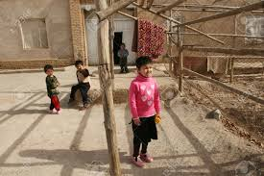
বাড়ির আঙ্গিনায় আমরা খেলাধূলা করি।

Slide 10
বাড়ির চারপাশে সবাই আমাদের প্রতিবেশী।

Slide 11
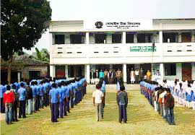
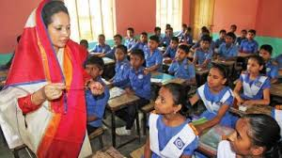
বিদ্যালয় আমাদের অনেক প্রিয়।
বিদ্যালয়ে আমরা পড়ালেখা করি।

Slide 12
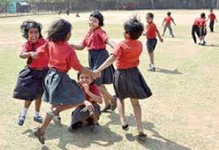
খেলাধুলা করি। বিভিন্ন অনুষ্ঠানে ও উৎসবে অংশগ্রহণ করি।

Slide 13

তোমার পাঠ্য বইয়ের পৃষ্ঠা নং ৬ দেখ

Slide 14
দলীয় কাজ
গোলাপ দল
১. সামাজিক পরিবেশের উপাদান গুলোর গুরুত্ব সম্পর্কে ৫টি বাক্য লিখ।
টগর দল
১. তোমরা বাড়িতে কি কি কর ৫টি বাক্যে লিখ।
জবা দল
১. কয়েকটি সামাজিক উপাদানের নাম লিখ।

Slide 15
মূল্যায়ণ
সঠিক কলামে শব্দ গুলো লিখ
পাখি
বিদ্যালয়
পশু
নদী
বাড়ি
রাস্তা
গাছ
সেতু
প্রাকৃতিক পরিবেশ | সামাজিক পরিবেশ

Slide 16
বাড়ির কাজ
তোমাদের বাড়ির পাশে কারা বসবাস করে তার একটি তালিকা তৈরী করবে।

Slide 17
ধন্যবাদ সকলকে

